Slide 1
UML2
Adamkó Attila
adamkoa@inf.unideb.hu

Slide 2
Bevezetés
Komplexitás kezelés
A rendszerterv különböző szempontokból történő áttekintése, dokumentálása
A modell a valós dolgok absztrakciója és valamilyen szintű egyszerűsítése

Slide 3
Bevezetés
Az UML előnyei:
  Formális nyelv
  minden elemnek jól definiált jelentése van
  Tömör
  egyszerű jelölések
  Átfogó
  a rendszer minden aspektusát lefedi
  Bővíthető
  Tapasztalati úton fejlődött
  Ez a szabvány

Slide 4
Bevezetés
Az UML szintjei:
  Skicc
  csak kulcspontok
  Terv
  részletes specifikáció diagramok segítségével
  Programozási eszköz
  futtatható modell

Slide 5
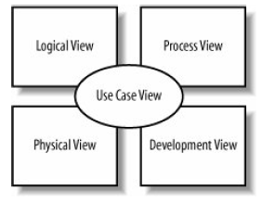
Bevezetés
Az UML modellek nézetei:
  Logikai: rendszer részinek
  absztrakt leírása
  Folyamat: mi történik
  Fejlesztési: rendszer részek
  kapcsolata egymással
  Fizikai:absztrakt rész hogyan lesz konkrét elem
  Használati eset: rendszer funkcionalitása
  Mit várunk a rendszertől.
  A többi nézet alapját alkotja.

Slide 6

Bevezetés
Alapelemek
  megjegyzés (bármihez hozzáfűzhető)
  sztereotípia: speciális használatot vagy célt fejez ki. Módosíthatja az elem jelentését, a modellen belüli szerepét fejezi ki.
  Jelölése: <<..>> vagy ikon
  kulcsszavas érték (tagged value): a sztereotípia tartalmazhat az elemhez kacsolódó extra információt is.

Slide 7
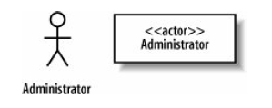
Használati esetek
Aktorok keresése – a rendszer kívülről
Adminisztrátor kölcsönhatásba kerül a rendszerrel, azaz nem a része

Slide 8

Használati esetek
Következő lépés:
  az esetek keresése:
  lehet egyszerű és összetett is (komplex tranzakció több adatbázison)

Slide 9
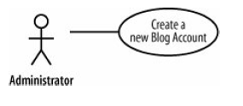
Használati esetek
Kommunikációs utak: egy aktort és egy használati esetet köt össze

Slide 10
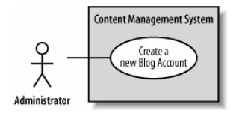
Használati esetek
A rendszer határának jelölése

Slide 11
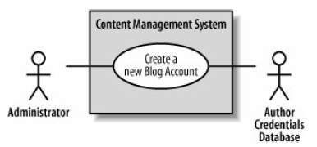
Használati esetek
Használati esetek leírása
  a leírás új aktort azonosított
    Iteratív szoftverfejlesztés
    Minél részletesebb a diagram, annál több hiányzó elemre derülhet fény.

Slide 12
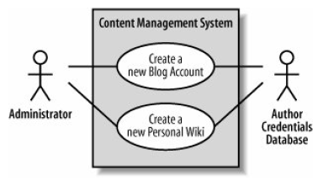
Használati esetek
Használati esetek kapcsolata
  A leírások során észrevehetünk hasonlóságokat, speciális eseteket, …
  A rendszerterv irányvonalait jelölhetik ki a használati esetek egymás közötti kapcsolata

Slide 13
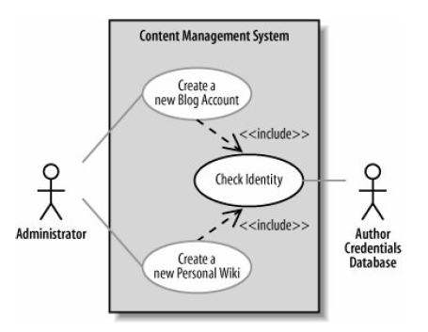
Használati esetek
Használati esetek kapcsolata
  <<include>>

Slide 14
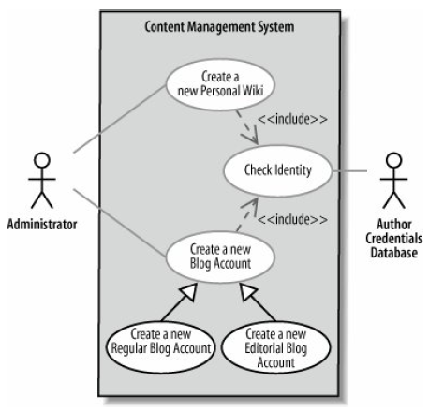
Használati esetek

Slide 15
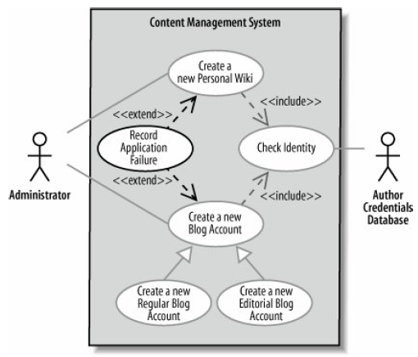
Használati esetek

Slide 16
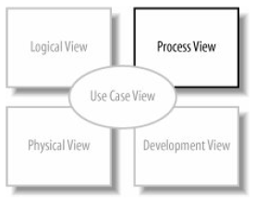
Aktivitás diagram
Használati eset →mit tudjon a rendszer
Aktivitás diagram → hogyan
  Üzleti folyamatok (business process, BPM)

Slide 17
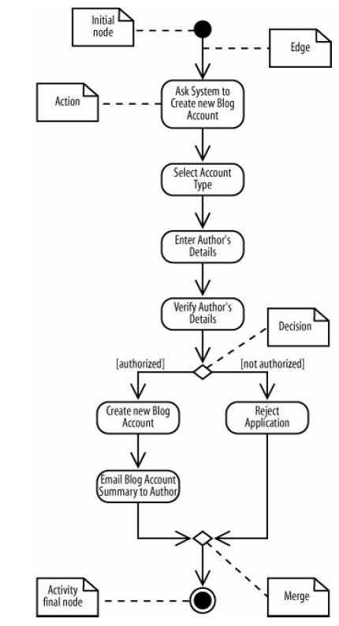
Aktivitás diagram
Cselekvés (Action)
bármi lehet:
számítás,
viselkedés
…
Kérdés lehetne, hogy
mi halad a nyíl mentén?

Slide 18
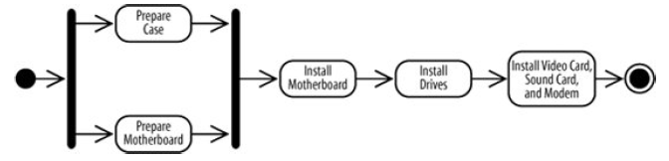
Aktivitás diagram
Párhuzamos folyamatok:
  az egyesítő vonal csak az után engedi tovább a vezérlést, ha minden bejövő cselekvés befejeződött
  Java: szálak

Slide 19


Aktivitás diagram
Időben lezajló események:
  a várakozás modellezése
  Bejövő él nélkül: ismétlődő esemény
  nincs bejövő él!

Slide 20
Aktivitás diagram
Az objektum állapotváltozása is jelölhető:
szögletes zárójelek között kell megadni

Slide 21
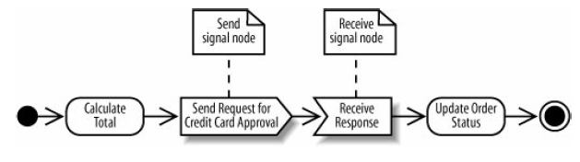

Aktivitás diagram
A bejövő jelzés a cselekvést „felébreszti”.
A fenti példa bevárja a választ! [ez a gyakori]
Ha nincs bejövő él a fogadó csomópontba, akkor a csomópont mindig vár egy jelzésre, ha a tartalmazó tevékenysége aktív

Slide 22
Aktivitás diagram
Tevékenység beindulhat:
Kezdő csomóponttal
Beérkező adatok (objektum) fogadásával
Időzített esemény hatására
Jelzés érkezésére

Slide 23
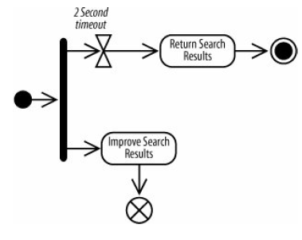
Aktivitás diagram
Tevékenység befejeződhet:
Eléri a végpontot
Vezérlőfolyam befejeződhet:
Folyambefejező pont elérésével (UML2)
  maga a tevékenység
  nem fejeződik be, csak az az ág
  viszont, ha több ág van,
  akkor ha valamelyik eléri
  a tevékenység végpontot,
  akkor minden ág
  megszakításra kerül!

Slide 24
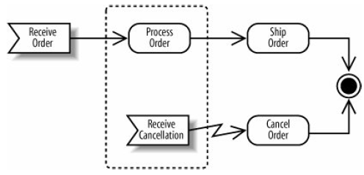
Aktivitás diagram
Megszakítási terület:
Egy folyamatnál szeretnénk megengedni a megszakíthatóságot
pl: rendelés törlése

Slide 25
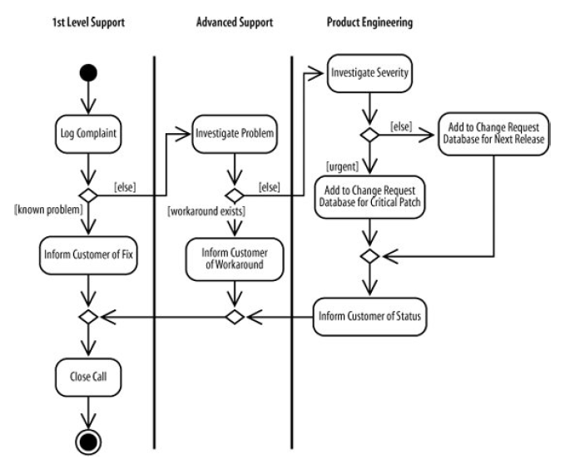
Aktivitás diagram

